Slide 1
Gondolatok
a könyvtári intelligens rendszerekről
és a mesterséges intelligenciáról
Magyar Könyvtárosok Egyesülete 50. Vándorgyűlés,
Keszthely, 2018. július 3-6.
„Értékeink a jövőt formálják – Vándorgyűléseink öröksége”
Horváth Zoltánné

Slide 2
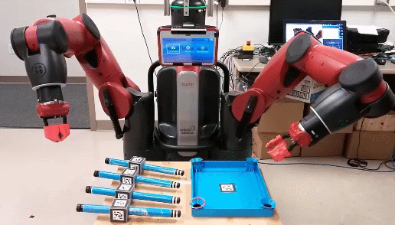
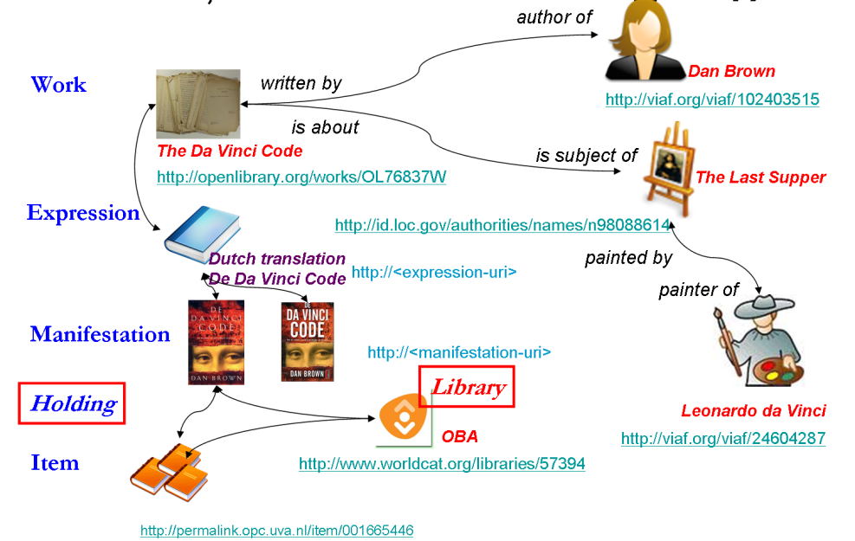
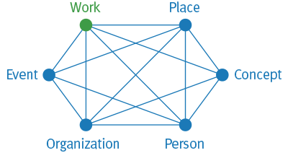
Paradigmaváltás a könyvtári intelligens rendszerekben
Szemantikus adatmodellek
Szemantikus hálók
Új típusú adatsémák
Linked open data
Digitális, globális
Géppel olvasható
Open, kooperatív
Emberi intelligencia szimulálásának lépései a rendszerekben
Neurális hálók mintájára épülő tudásgráfok
Mesterséges intelligencia a korábbi manuális elemző és szakértői rendszerek programozása és transzformálása, természetes nyelvi keresés és válaszok

Slide 3
Útközben a mesterséges intelligencia felé – okok és feltételek
„open” digitális
Digitális transzformáció
növekvő tartalom számítógépes kapacitás
Szakértői tudásbővülés
Fejlődő informatika
Nyílt, kodifikált adatok, szemantikai tárolók, dinamikus könyvtári jelenlét a tudáshálókon, globális könyvtári vállalkozások (OCLC, EXLIBRIS, ALA, IFLA, EBSCO, LC, stb.
Web technológia a könyvtárakban, táguló globális forrásadatok
Dinamikus szemantikus adathálózati kapcsolatok
Keresés szemantikai alapon
„data of web” RFID szenzorok
Géppel értelmezhető adatok
Nagy mennyiségű mintavétel az elemzéshez Beszéd,kép- és hangfelismerés szövegelemzés, következtetések, analízis
Az intelligens alkalmazások gépi tanulás alapján képesek az emberrel és más rendszerekkel kommunikálni
Intelligencia szimulálása a rendszerekben i tanulás

Slide 4
Paradigmaváltás más módon, más eszközökkel, más eredménnyel új technológiákkal Web technológia – „data of web” nem a rekord, hanem az adat a feldolgozás alapegysége Szemantikus adatfeldolgozás a könyvtárakban Épp, hogy elkezdtük a linked data konverziókat… gyűjtés, analízis, adatbányászat, hasonlóságok, azonosítás, entitások megalapozása, dinamikusan növekvő digitális hálózati csomópontok korlátlan, kiterjesztett bővülés változó, szabványosított és géppel értelmezhető információk Szemantikus keresők, taxonómiák és ontológiák változó keresési architektúra - discovery
MI– Mesterséges intelligencia

Slide 5
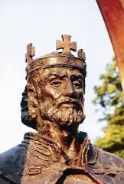
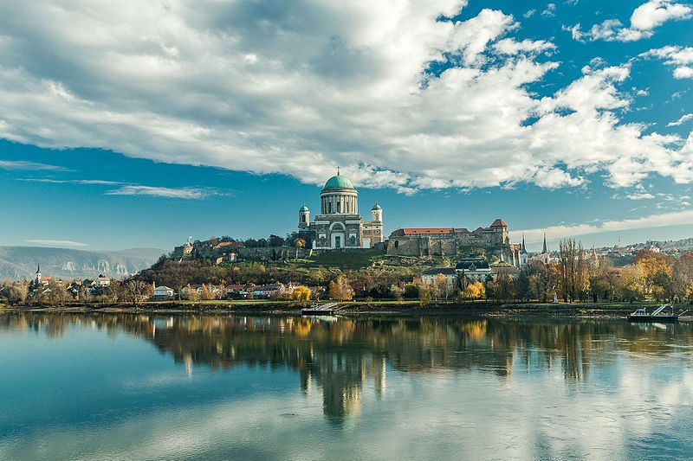
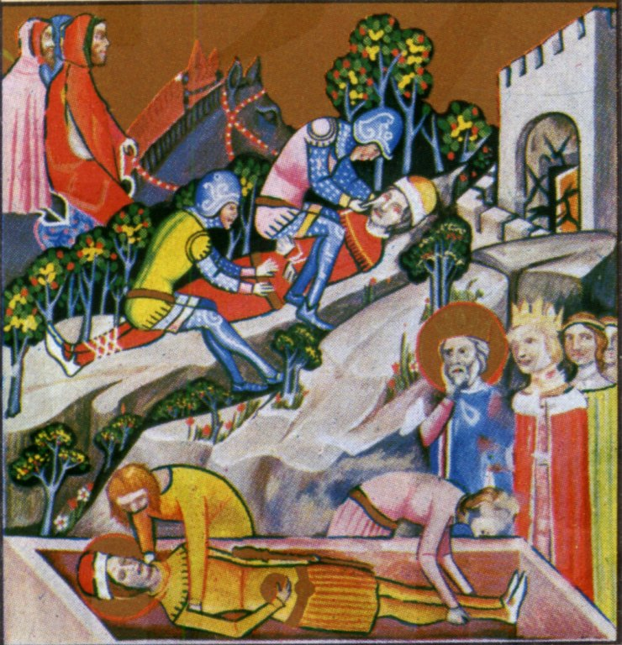
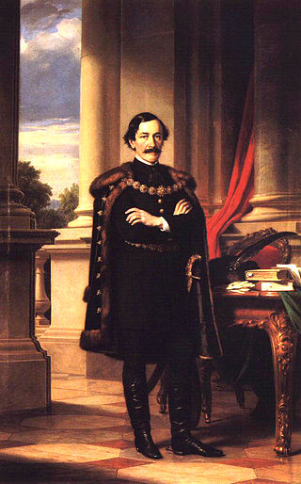
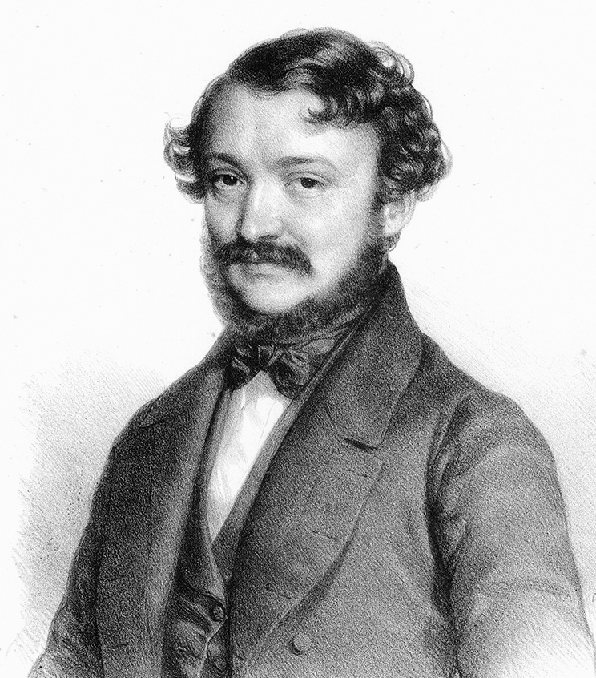
Behálózott adatok RDF – MARC transzformációk „behálózva”
VIAF
Clusterek
Géza névre
ISNI
és nemzeti
könyvtári
linkekkel
Felesége, Gizella
VIAF
Apja Géza
fejededelem
Fia, Imre herceg halála
ISNI
István király – uralkodó
István király Intelmei
István király halála
István király szentté avatása
István király szálloda, Pécsvárad
István király Gimnázium
István király szobra, alkotója
István király opera
Alapította
VIAF ID: 72498726 (Personal)
Esztergomot és Székesfehérvárt
URI link: http://viaf.org/viaf/72498726
Képes Krónika
http://www.konyv-e.hu/pdf/Chronica_Picta.pdf, OSZK
Festmény alkotója
Barabás Miklós
Zeneszerző:
Erkel Ferenc
Teleki László 1861-ben (festmény)

Slide 6
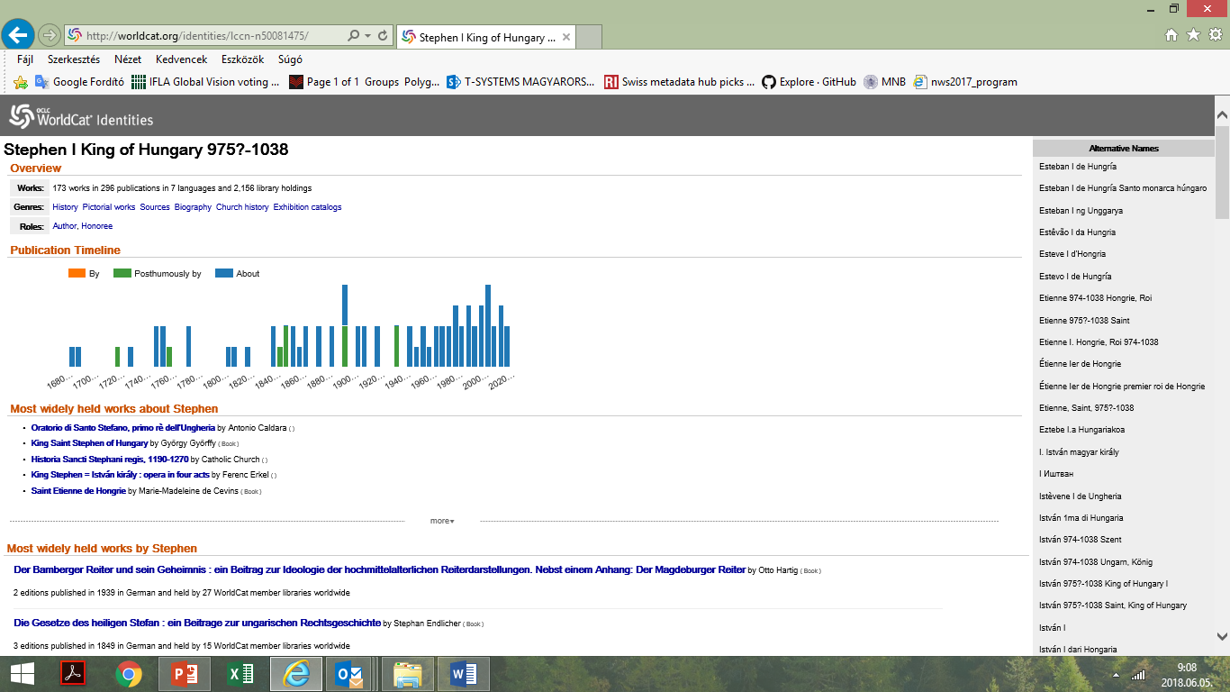
VIAF ID: 100194456 (Personal)
Istvan ок.970-1038 король венгерский I István I. Magyarország, Király 974-1038 Stephan Ungarn, König Stefan I (król Węgier ; 970?-1038).
Category:Stephen I of Hungary - Wikimedia Commons
https://commons.wikimedia.org/wiki/Category:Stephen_I_of_Hungary
VIAF: 100194456; ISNI: ... Pages in category "Stephen I of Hungary" The following 2 pages are in this category, out of 2 total. Stephen I of Hungary; S.
イシュトヴァーン1世 - Wikipedia
https://ja.wikipedia.org/wiki/イシュトヴァーン1世
イシュトヴァーン1世（I. István、969年または975年 - 1038年 8月15日 エステルゴム、大首長・ハンガリー国王として997年 - 1038年）は、ハンガリー王国の初代国王。
生涯 · 脚注 · 参考文献 · 関連項目 · 外部リンク
Stephen I of Hungary - Wikimedia Commons
https://commons.wikimedia.org/wiki/Stephen_I_of_Hungary
Stephen I of Hungary. From Wikimedia Commons, the free media repository. Jump to: navigation, search. Stephen I of Hungary (975–1038) ... VIAF: 100194456; ISNI: ...
伊什特万一世 - 维基百科，自由的百科全书
https://zh.wikipedia.org/wiki/伊什特万一世
viaf: 100194456; lccn: n50081475; isni: 0000 0001 1031 7034; gnd: 11861777x; selibr: 266785; nkc: js20020204014;

Slide 7
Tudás elérés problémák az áttekintés emberi lehetőségéhez képest túlméretezettek a források Géppel értelmezhető szemantikus adatkapcsolatok
Mesterséges intelligencia válaszok Tudományos és mérnöki fejlődés
intelligens gépek programozása
Emberi intelligencia szimulálása
„mobil-first” world
„AI – first world?”
(Sundar Pichai)

Slide 8
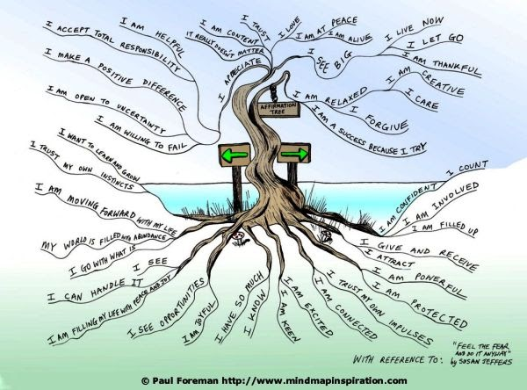
A mesterséges intelligencia - digitális eszközkészlet
Intelligens szoftverrel szimulálják intelligencia néhány vagy több komponensét
Bonyolult feladatok számítógépes megoldása,
az embertől is kellő szakértelmet, kreativitást és intuíciót kíván
Folyamatos tanulás ember és gép között, a fejlődő technológia új megoldásokat követel
Kölcsönhatás: Emberi intelligencia mélyebb megismerése, magasabb szintű programozás és felhasználás
tudásreprezentáció
Tudásbázis az intelligens emberi viselkedés jellemzői (adatbázisok, leírások)
alapvető tudományos értelmezések, szakértői rendszerek
programozott manipulációs eljárások
folyamatszabályozás, emberi probléma megoldási folyamat utánzása, következtetés, jóslás, analízis
A szakterületen jellemző emberi funkciók gépi programozása a könyvtári működési folyamatok logikája szerint

Slide 9
Könyvtári mesterséges intelligencia területek
Géppel olvasható adatok növelése
kódolás, azonosítás, egységesítés, adatmodellek és adatmenedzsment
szenzitív adatok menedzselése, copyright szabályok egységesítése
access és ID szabályzatok és eljárások egységesítése (repozitóriumok)
Adatok megbízhatóságának fejlesztése
nagy mintavétel elemzések alapján (kodifikált adatok), nemzetközi szakértői rendszerek (VIAF, Wikidata, ISNI…)
Keresés fejlesztése tudásháló és mesterséges intelligencia technológiával
szakértői rendszerek, szövegelemzések, adatbányászat, mély keresések, kép-, hang- és szövegfelismerés
Gépi tanulás előkészítése
Emberi gondolkodás szimulálás algoritmusokkal, mesterséges intelligencia kiterjesztése a használói rendszerekre, programozott útmutatók, szabad szöveges kérdések és válaszok, szöveg- és kép felismerés, stb.
Saját fejlesztések és külső eszközök integrációi
mesterséges intelligencia szolgáltatások begyűjtése, alkalmazása, használata, transzformálása

Slide 10
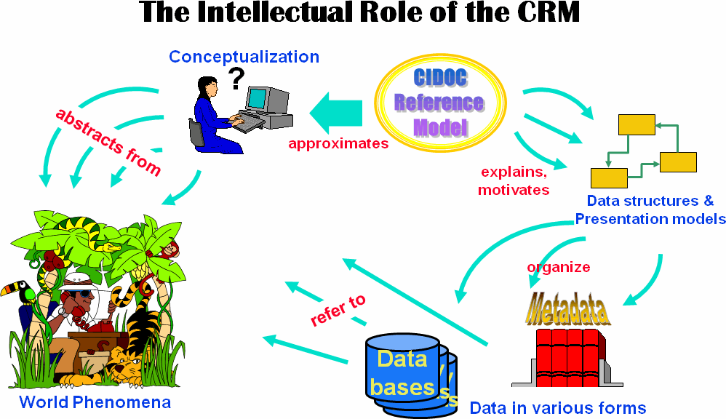
Könyvtári mesterséges intelligencia tudásreprezentáció alapokon
Tudásreprezentációs intézményi feladatokhoz
heterogén gyűjtemények kombinálása
metaadat sémák, ontológiák, szakértői szótárak integrációja a saját és külső rendszerekből
szintaktikai és szemantikai struktúrák átvétele és tervezése
Fogalmi- és szöveganalízis
Bizonyítási és elemzési folyamatok, tér- és időbeli összefüggések
Intelligens interfészek tudásreprezentációs eszközök kommunikációjához
Kommunikációs folyamat tervezése
Conceptual reference model
http://personal.sirma.bg/vladimir/crm-tutorial/
Perszonalizáció,
Szemantikai és audiovizuális eszközök integrációja
Automatikus annotációk
Ontológia kiterjesztések
természetes nyelvi megoldások, stb. (IEEE Intelligent Systems, 16.)
A KISZOLGÁLT SZAKTERÜLET TUDÁSBÁZISAI, SZAKÉRTŐ RENDSZEREI

Slide 11
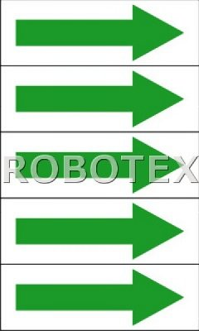
A könyvtári szakértői rendszerek
A mesterséges intelligencia
kibővíti a könyvtári döntéshozás és elemzés folyamatához szükséges képességeket, de teljes mértékben itt sem helyettesíti azt.
Minél több az adat, annál pontosabban teljesíthető a gépi "agy" vagyis az algoritmus felkészítése az új helyzetekre és a mintavétel –alapú szabályok alkotására
A könyvtári szakértői rendszer számítógéppel támogatott probléma megoldás emberi intelligenciát részben helyettesítő módon
Képessé tesz terjedelmes, bonyolult, vagy sok adatot és hivatkozást igénylő feladatvégzésre, vagy a kiszolgált terület átlátására/
Több száz szabály programozása
Tudásbázis alap a tárgyról (példák, workflow, alkalmazási szabályok)
Inference – következtető motor
Használói felület
Átmenetek: programozott oktatás linkekkel, beépített automatikával
Minden könyvtári területen:
Katalogizálás, beszerzés, adatbázis kiválasztás, keresés, publikációs eljárások és informatikai eszközök, hatásvizsgálat, használói és kompetencia vizsgálatok, web,stb.

Slide 12
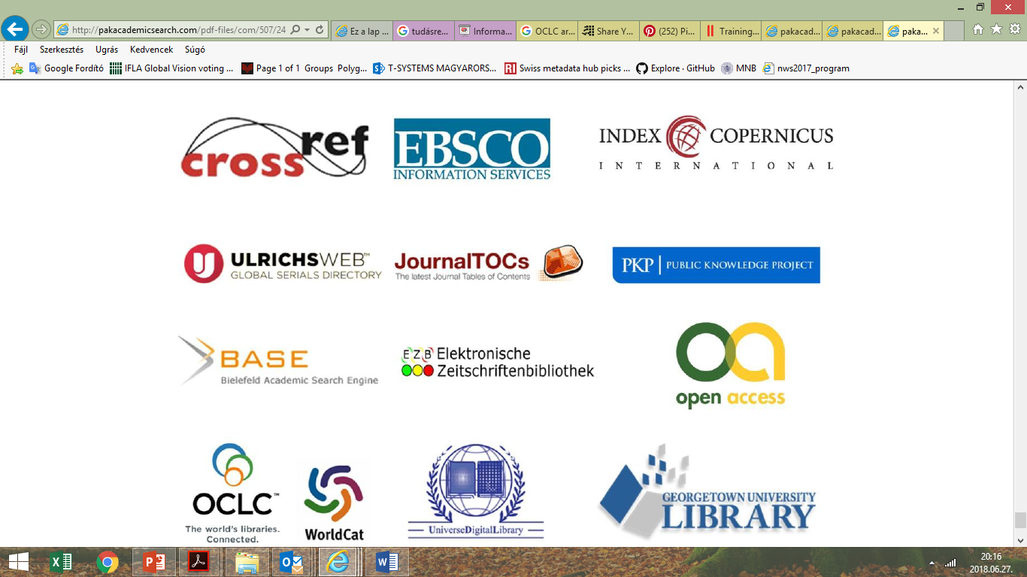
Kooperatív könyvtári szakértői rendszerek
VIAF (Virtual Authority File) egységesített besorolási adatok nemzetközi virtuális adatbázisa
VIAF Identity Network authority adatok összegzése grafikusan is
ISNI – International Stadard (author) number identification
Az intelligens rendszer az összegyűjtött ismereteket rendszerezi, elemzi, értékeli, tömöríti (lényegkiemelés, absztrakció)
FAST - Facetted Application of Subject Terminology– webes subject heading séma / OCLC és a Library of Congress együttműködésében az LC Subject Headings alapján
Schema.org – a Bing, a Google, a Jahoo! és a Yandex (orosz keresőmotor) fejlesztésében az interneten szereplő információk strukturálására alkalmas egységes jelölőnyelv
Wikidata - a Wikipédia, WorldCat és VIAF kapcsolat az adatminőség javítására, adatok egységesítésére, azonosítására, nemzeti könyvtárak együttműködésében
IISTE Tudásmegosztó partnerek közös platformon
http://pakacademicsearch.com/pdf-files/com/507

Slide 13
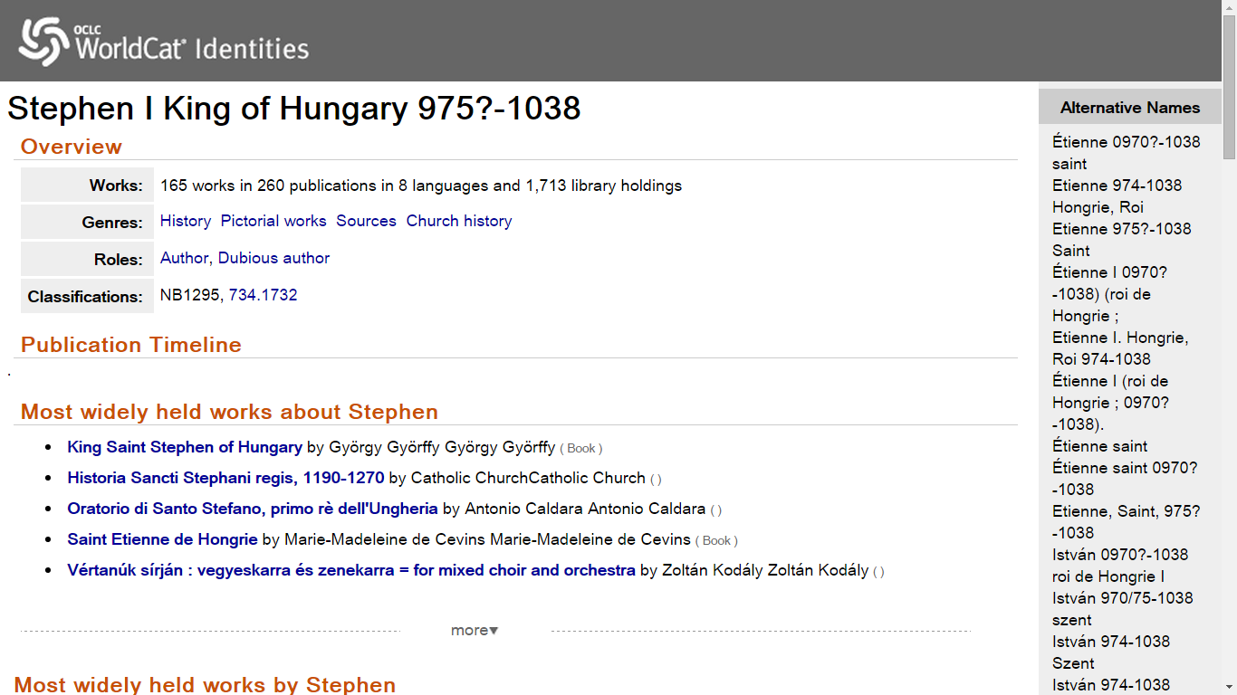
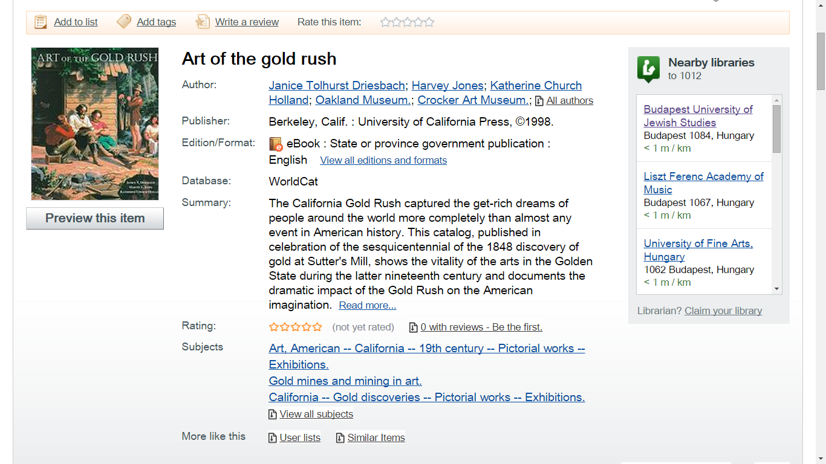
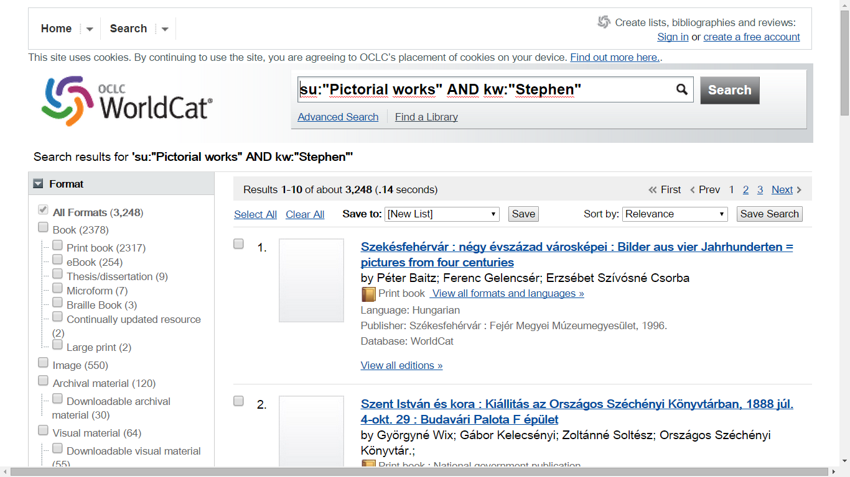
165 works in 260 publications in 8 languages and 1,713 library holdings
Listából kiválasztott e-book
Buy it
Közeli könyvtárak, ahol meg van a példány

Slide 14
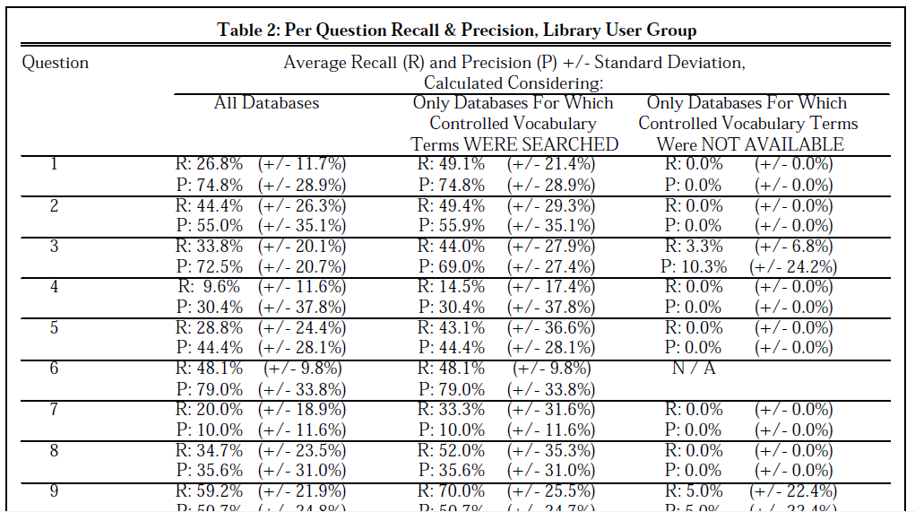
Pl. Electronic database selection Expert system Wei Ma, Timothy W. Cole, több kiadásban (7.)
Kérdés pontosítások
Eredmény kiértékelések
https://pdfs.semanticscholar.org/4f36/9ac2940237a348edd431c37fca901b64c731.pdf
http://www.ala.org/acrl/sites/ala.org.acrl/files/content/conferences/pdf/ma.pdf

Slide 15
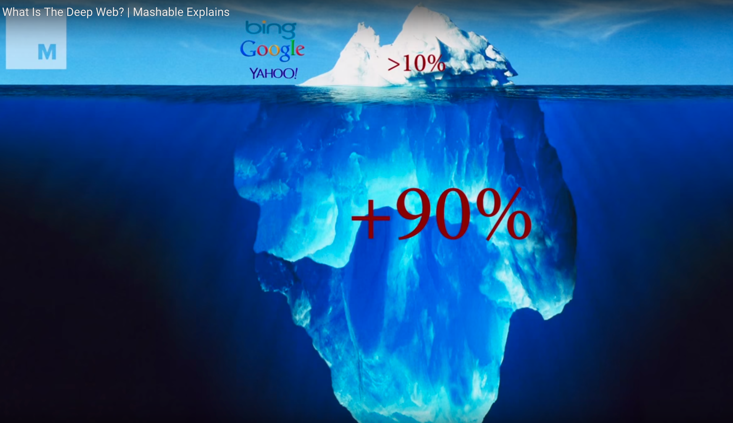
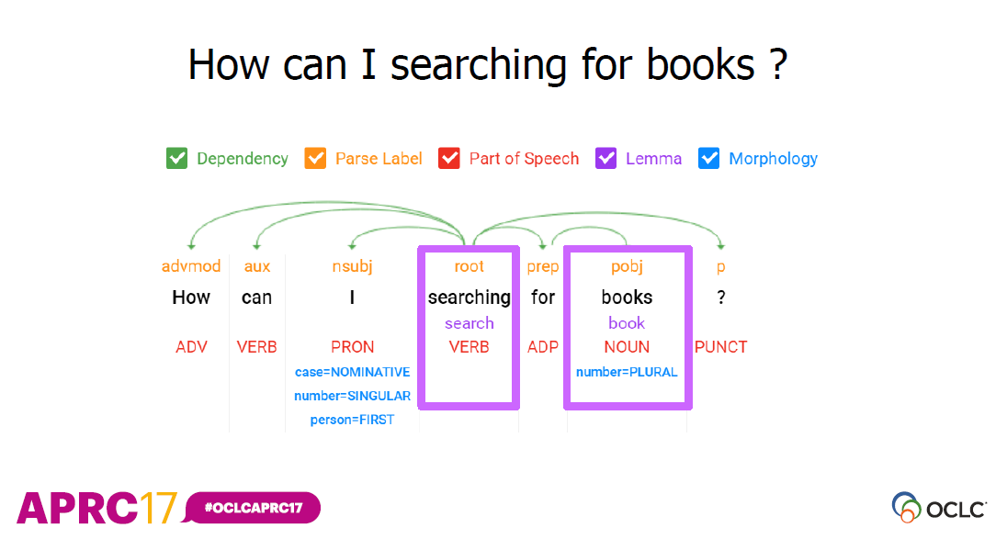
A mély rétegek - meta-adatoktól a szemantikai hálókon át a mesterséges intelligenciáig
A HTML dokumentumokban
adott metaelemek a teljes weboldalról vagy dokumentumról adnak kereshető információt
Az RDF alapú szemantikai struktúrákban URI azonosítókkal ellátott adatokat kereshetünk a weben, a gépi értelmezés és automatikus keresés támogatásával. Az RDF elemek a keresést korlátlan adatkapcsolatokkal terjeszthetik ki.
Becoming Data Native / Eric Miller
a „mély web” vagy rejtett web - , vagyis a html-ben tárolt, de nem indexelt adatok nem érhetők el a keresőmotorok számára
A mesterséges intelligencia alkalmazásával gépi programozással szimuláljuk az emberi intelligenciát az információk kereséséhez és szolgáltatásához, szabad szöveges kérdések és válaszok formájában is, a gépi szövegfelismerés és szöveg-értelmezés, fordítás, stb. lehetőségével.
https://www.youtube.com/watch?v=78-1MlkxyqI

Slide 16
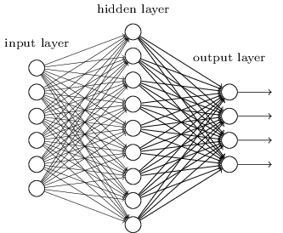
Keresés az adatok mélyén – könyvtári intelligens megoldások
A betáplált és közzétett adatok közötti rétegekhez (rejtett adatok) speciális elemző és adatbányászati módszerek szükségesek (Nielsen,2.)
Online és batch lekérdezés ☺
Predefiniált kérdések ☺
Jelentések futtatása ☺
Szeparált adattárak ☺
https://dzone.com/articles/solving-architectural-dilemmas-to-create-actionabl?fromrel=true
Dashboardok és vizualizációs elemző eszközök használata
Jelentések adatgyűjtésről, adatbázisokról
mennyiségi és minőségi kimutatások
web analízis, statisztika
könyvtári fókusz csoportok elemzése
adatok összetétele, integritása
gyűjteményelemzés, adattisztítás, stb.
OCLC Collection analysis
Student success focus/imperatives
Data-driven decision-making
Increasing complexity of technology, architecture, and data
Hallgatói sikerek előrejelzése könyvtárhasználat alapján

Slide 17
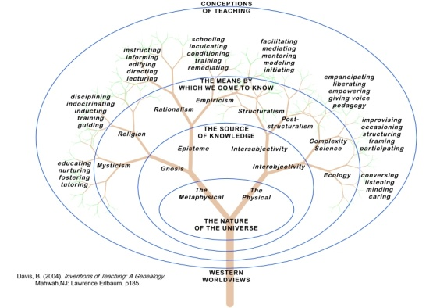
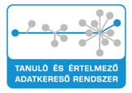
Szemantikus keresők – útközben a szabad szöveges gépi kommunikációhoz
A nagy digitális meta adattárak és fogalomtárak alapján eredményesebb a szemantikai tudásgráfok és kapcsolati hálórendszerek kiépítése
Szemantikai keresők fejlődése
Google fejlesztések
nagy könyvtári elméleti és szakmai központokkal (OCLC, LC, stb.)
2012-ben a Google megvásárolja a Freeweb tudásbázist 12 millió bejegyzéssel, (Ekkor a Wikipédia 3,5 milliót tartalmaz); 2016-ban már 400 millió bejegyzés
Szakértők bevonásával előkészítés és tesztelés
W3C szabványosítás – adattudomány, adatspecialista globális irány
elméleti alapok, kutatás, együttműködés könyvtárosokkal a szemantikus meta-adat kezelés és fogalmi elemzés terén (RDF, SKOS, stb.)
Mintavétel és kategorizálás – könnyebb a nagy tömegű digitális adatokból
Minták felismerése, szövegértelmezés, szövegelemzés, szöveges, audió- és képi keresés fejlődése (orvoslás, művészet, hadiipar, sejtbiológia, stb. Coleman,29.)
Példa: ONLI: Ontology-based Natural Language Interface : An ontology-based system for querying DBpedia using natural language paradigm. (B. Sujatha, 70.)

Slide 18
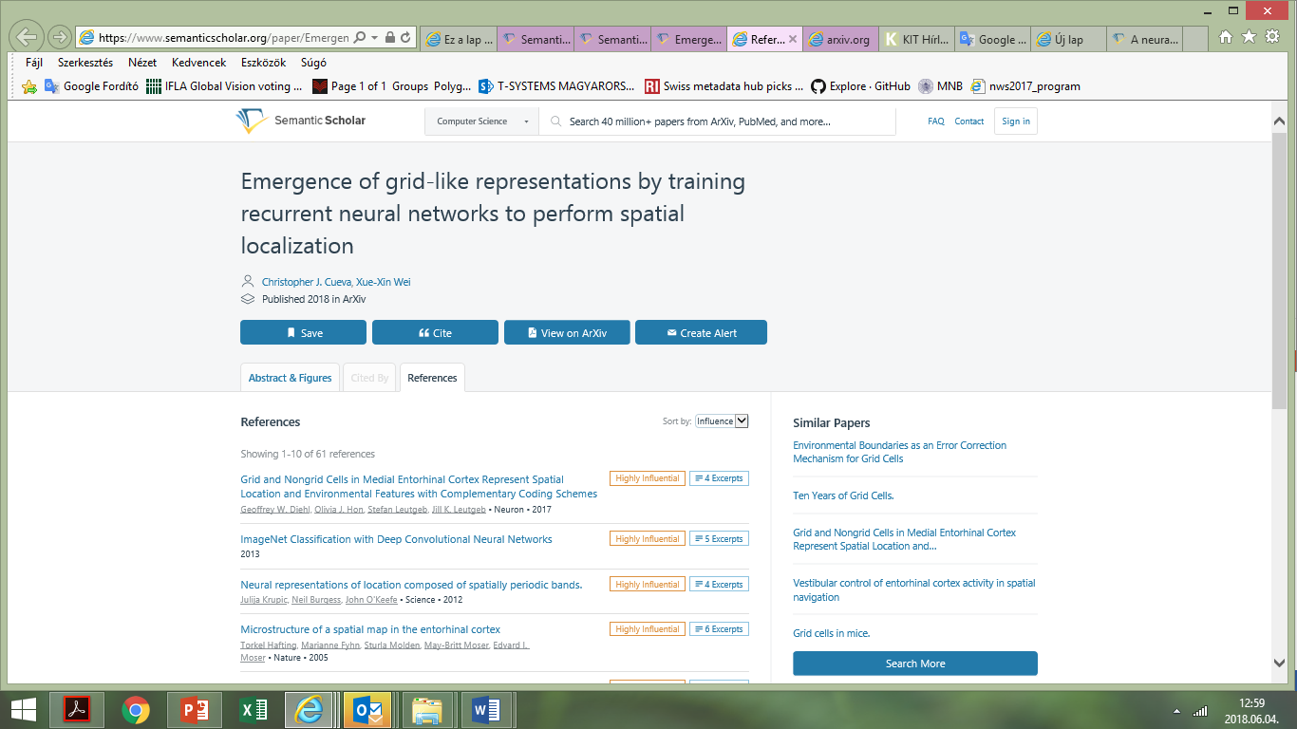
Mesterséges intelligencia „keresi a tűt a szénakazalban”
Semantic Scholar – 2015
Gépi tanulás, a természetes nyelvi folyamatok programozása,
szemantikai elemző és idézés analízis eszköz beépítése grafikus megjelenítéssel is
a Google Scholar és PubMed, mintájára a legjelentősebb források beépítése, főként orvosi forrásanyagokkal.
http://www.kithirlevel.hu/index.php?kh=mesterseges_intelligencia_keresi_a_tut_a_szenakazalban
Szöveg komponensek megértése szemantika alapokon kombinált gépi technológiákkal
Gépi tanulás, természetes nyelvi folyamatok, szemantikai elemzések, fejlődési stratégiák, víziók (Oren Etzioni, 57.)
Alkotórészek
keresőrobot, amely begyűjti a publikációkat
Szemantikai index előállítás a letöltött anyagokhoz
Kiszolgálói rendszer a szemantikai index innovatív használatához
Komponensek
„core metadata” kiválasztás, idézettség grafikonnal és relevancia szűréssel, dokumentumtípusok fazettákkal,
GitHub -on tárolt forráskódok, munkaelemek és szoftverhivatkozások
A fejlesztő Paul Allen Microsoft
Évente megjelenő közel 2 millió tudományos folyóirat automatikus elolvasása, feldolgozása és kategorizálása
Jelenleg 40 milliónál több forrásból!

Slide 19
Talk to books – a Google új mesterséges intelligencia keresője
A Talk to Books könyvekben őrzött tudásra alapoz a Google Books tudásbázis alapján.
A mesterséges intelligencia gépi tanulással értelmezi a szöveges kérdést,
több 100 ezernyi könyv teljes szövegéből értelmes, releváns válaszok
Öntanuló rendszer
a relevancia korlátait meghatározza a beépített könyvek tematikája
Helyes válaszok vannak, de teljes válasz még nincs a kis minta következtében
A találati lista elemei referencia műnek jelenleg még nem kezelhetők, a könyvek érték szerinti válogatása valószínű nem történt még meg.
Szabad szöveges kérdések, azonnali válaszok.
A leginkább releváns válaszokat egy öntanuló “robot” keresi meg a Google Könyvek (Google Books) tartalmából.
angol nyelvű kérdésekre egészen jó válaszok
a keresőkérdések módosítása nyomán változó, de hasonló a találati listák

Slide 20
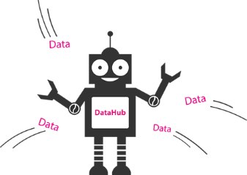
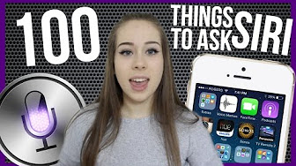
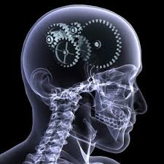
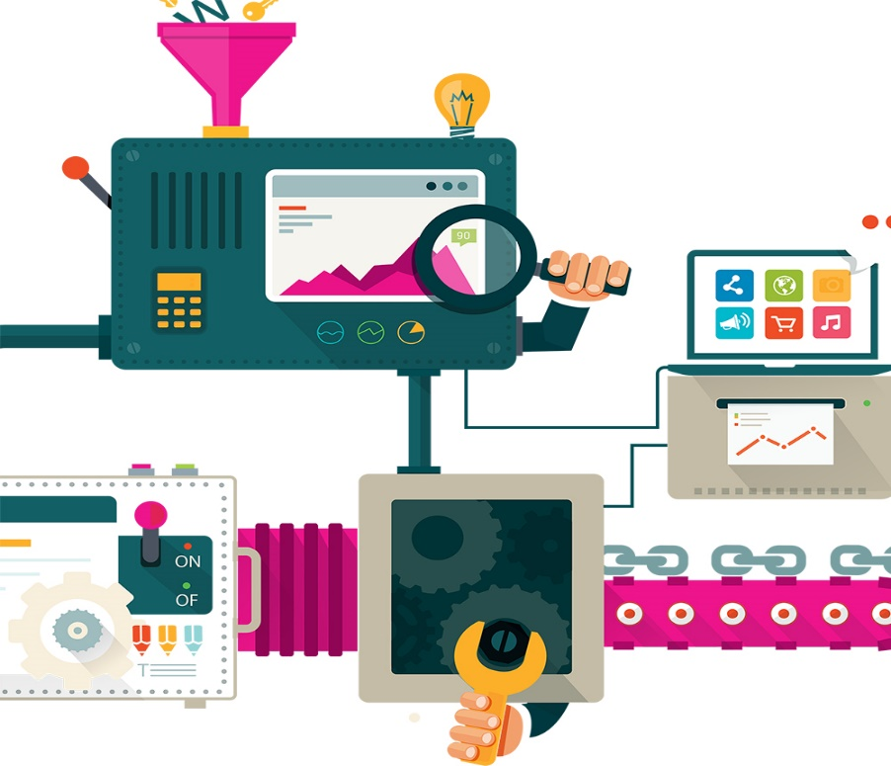
A robotok már a könyvtárban vannak….
Automatizált feladatok akár közvetlen emberi felügyelet nélkül
program vagy általános iránymutatások alapján mesterséges intelligencia technikák beépítésével
kérdés-válasz interakciók, zene lejátszás, listakészítés, „alert” funkciók, real-time információk (események, marketing, közérdekű információk pl. nyitva tartás, stb.)
fejlesztett vagy beépített természetes nyelvi folyamatok, információkeresésre alkalmas tudás reprezentációk gépi tanulási technikával, öntanuló rendszerek, stb.
Hasonló viselkedés a természetes intelligenciával rendelkező élőlényekhez
egyedi sajátosságok (jellemek, szleng, stílus)
adaptációk, következtetések, utasítások, cselekvések képessége
ALEXA, SIRI, Sophia, IBM Watson, Teneo, Niki, Google new, stb.
Számítógépes játékok, videók, gamifikáció
Korlátlan és gyors memória, a hatékony mintafelismerés,
célszerűen változtatott viselkedés (tanulás, helyzetfelismerések)
RFID és szenzorok hálózata – IoT – Internet of Things
orvoslás, mobil eszközökre épített perszonális egészségügy
okos város, okos ipar, intelligens közlekedés, háztartás, stb.

Slide 21
VANDA – a T-csoport digitális asszisztense hang- és chat szolgáltatással, akár 86 nyelven
Architektúra
A Nuance cég vezető beszéd felismerő, beszéd generáló, szemantikai és biometriai moduljaira épül, amelyeket kiegészítettünk a T-Systems Magyarország saját szoftver komponenseivel, hogy könnyebb legyen a kliens központú, kontextus vezérelt, háttérrendszerek integrációját igénylő párbeszéd alapú rendszerek kialakítása.
Azonosítja a hívót, aki szabványos mondatot mond,. felismeri, ha valaki egy másik ügyfél „ellopott”, felvett hangjával próbál ügyeskedni. Tudja azonosítani a hívót egy bizonyos idő után annak szabad beszédét hallgatva, ha mégsem, kéri a PIN manuális begépelését.

Slide 22
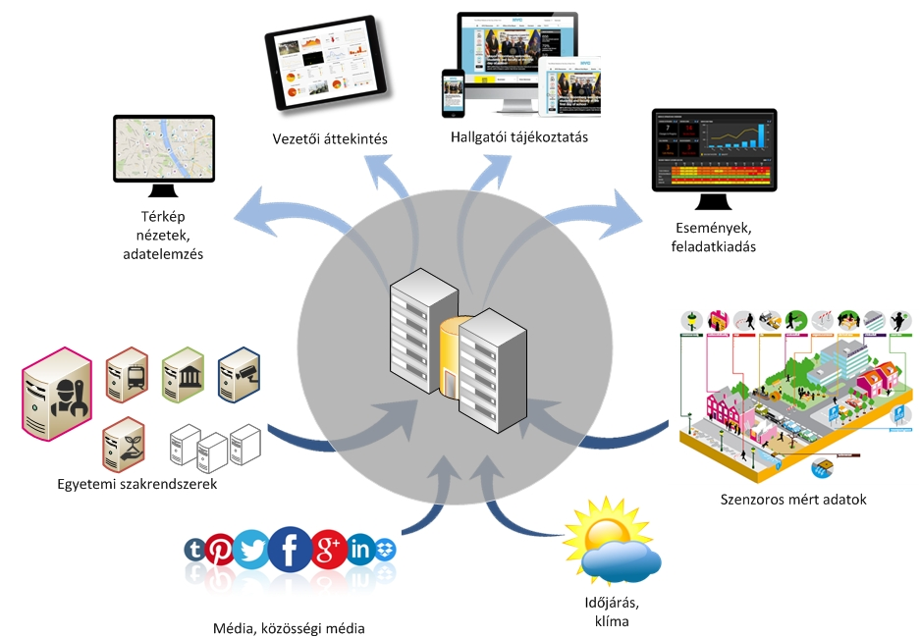
Internet of Things (IoT) Szenzorokkal behálózva!
IoT rétegek
Végponti eszközök, szenzorok, RFID címkék, webkamerák, autós fedélzeti egység Gateway : eszközök közötti átjárás
Hálózat : Az összegyűjtött adatok eljuttatása a tároló és feldolgozó helyre
Interfészek : A hálózaton beérkezett adatok értelmezése és egységesítése
Tároló rendszerek
Feldolgozás – analitikai zóna
A végponti eszközökből begyűjtött információk elemzése, utasítások kiadása, analitikai zóna
Megjelenítés – kommunikációs rendszer, interaktivitás
Okos IoT campus sémája központi adattárolóval és dashboarddl
Megszelídített adattenger : „Az IoT világában szenzorok tömegéből nyert adatok automatikus tárolásával, keresésével, elemzésével gyorsan jutunk információkhoz.
Az IoT az adatok továbbításán túl magába foglalja az adatokra épülő analitikai megoldásokat is

Slide 23
Intelligens rendszerek fejlődési irányai (Gartner)
1. AI foundations - alapok
A cégek foglalkoznak a mesterséges intelligenciával, kérdés, hogy az emberi tanulás képességét milyen mértékben lehet átültetni algoritmusokkal a gépi tanulás módszereibe (nyelv megértés, ellenőrzött környezet) (Cearley, 61.)
3. Intellinget things – intelligens eszközök
Az intelligens alkalmazások a gépi tanulás következtében képesek kommunikálni az emberrel és más alkalmazásokkal (smart cars, RFID - orvostudomány, robotika, katonaság, drónok, kereskedelem)
6. trend: Conversational platforms – párbeszéd platformok
a rendszerek képesek egyszerű válaszokra, vagy komplikált interakciókra, párbeszédekre
7. trend: Immersive experience: augmented reality, virtual reality AR, VR – immersive web
az emberek érzékelik és kapcsolatba lépnek a digitális világgal, a határok elmosódnak a való és virtuális valóság között (turisztika, művészet, okos város programok)
9. trend: Event-drived esemény-vezérelt rendszerek.
Az IoT és más technológiák detektálják és gyorsan képesek analizálni a jelzéseket
10. Folyamatos risk és trust – folyamatos kockázat és védelem
a security környezet beépítése fontos elem a fake news és más fals információk vagy fenyegetések ellensúlyozására
Káros alkalmazások kivédése
https://www.gartner.com/smarterwithgartner/gartner-top-10-strategic-technology-trends-for-2018/

Slide 24
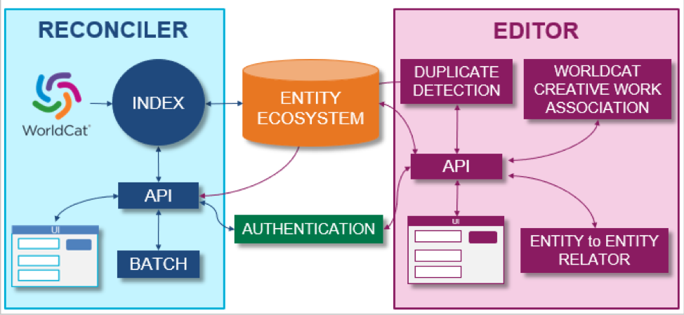
Globális termék- és technológia menedzsment Disztributor: T-Systems
WorldCat világkatalógus – 2,6 milliárd rekord, a világon a legnagyobb
linked data: unikális szerep a globális tudásmegosztásban, 20 milliárd triplets
2017
Összekapcsolja a világ könyvtárainak rekord- és authority adatait VIAF, ID Network, ISNI, Wikidata
automatizált munkafolyamatok, kooperatív Workflow, rekordmenedzsment
Integrált platformon további rendszerek alaprendszereként elemző, értékelő, összegző funkciók
Adatmodellek, tudásmegosztás, többnyelvűség – WorldCat háttérrel
A reconciliation service – kapcsolódás meglévő linked data entitásokhoz An editor service – linked data és kapcsolataik szerkesztése
Wikibase Reposit
Wikibase Client
WorldCat Discovery Services
Egy kereséssel egy milliárdnál több elektronikus, digitális és nyomtatott forrás elérése a világ könyvtáraiból

Slide 25
Könyvtári partnereink – OCLC,T-Systems termékekkel OLIB IKR, WorldCat, ADVISE, portálok repozitóriumok, digitális könyvtárak
OLIB IKR 1994-től
WorldCat – MTA Könyvátr, ELTE, Szegedi Egyetem
Connexion (WorldCat háttérrel gyors rekordletöltés) - ELTE
CatExpress (gyors rekord letöltés és feltöltés WorldCat rendszerből ) - DENK
WorldShare Management könyvtárközi kölcsönzés: OSZK, BME, DENK, stb.
Exproxy: távsingle-sign-on- elektronikus források hozzáférésére Liszt Ferenc Zeneművészeti Köonyvtár

Slide 26
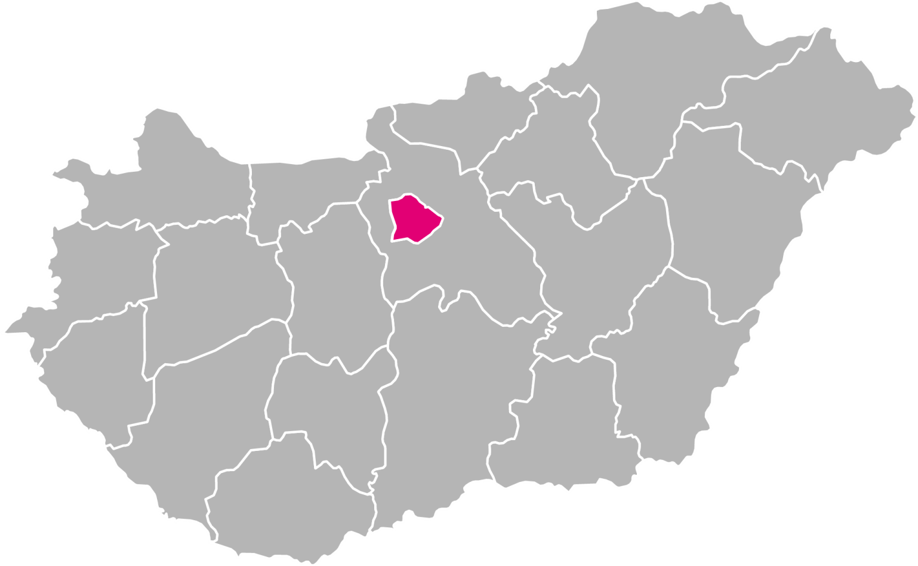
A T-Systems VEZETŐ SmartUNIVERZUM - SZOLGÁLTATÓ Referenciák
Való életbeli megoldások már 19 városban
BUDAPEST Tömegközlekedés; üzemeltetési és utastájékoztató rendszer; közösségi kerékpármegosztás; energiagazdálkodás; nyilvános wifi
NYÍREGYHÁZA: Smart kioszkok és padok; Home Care; City Card diákoknak; biztonsági felügyelet; Smart City Core rendszer; forgalom- és közlekedésfelügyeleti rendszer; nyilvános wifi
TATABÁNYA Smart felügyelet
SOPRON Energiakezelés
DEBRECEN Innovációs projekt; forgalom- és közlekedésfelügyeleti rendszer; nyilvános wifi
ZALAEGERSZEG
Forgalom- és közlekedésfelügyeleti rendszer; nyilvános wifi
SZOLNOK Energiagazdálkodás
NAGYKANIZSA Smart hulladékgazdálkodás
KECSKEMÉT Energiagazdálkodás; nyilvános wifi
PÉCS
E-authority; E-polling; e-Assembly-kezelés; nyilvános wifi
KAPOSVÁR
Forgalom- és közlekedésfelügyeleti rendszer

Slide 27
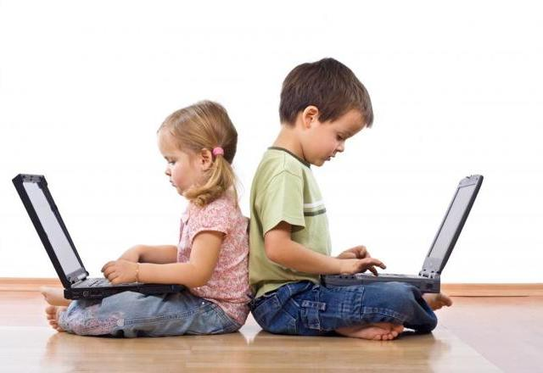
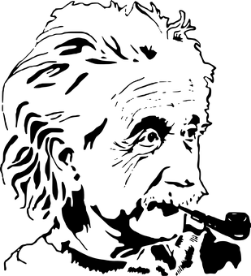
Mesterséges intelligencia –
Lehet jól vagy rosszul használni
Rajtu(n)k múlik?
?

